Slide 1
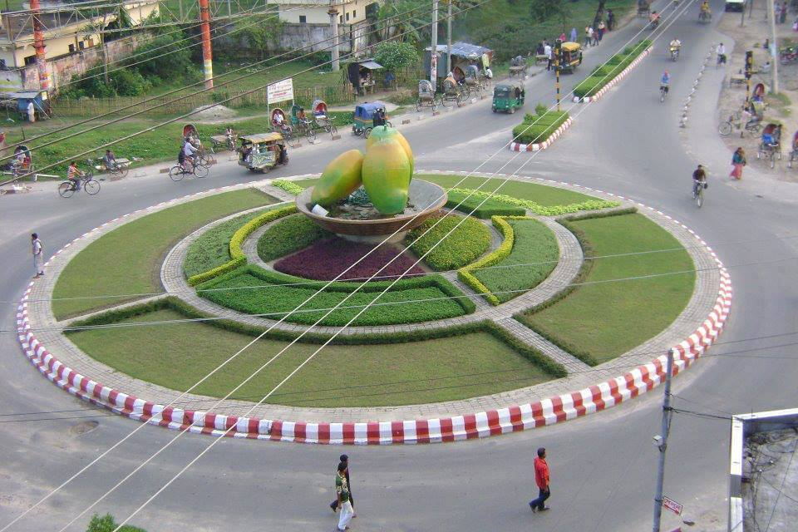
স্বাগতম

Slide 2
শিক্ষক পরিচিতি
গোবিন্দ চন্দ্র সিংহ
সহকারি শিক্ষক
দইখাওয়া বালিকা উচ্চ বিদ্যালয়
হাতীবান্ধা,লালমনিরহাট
gshingha@gmail.com

Slide 3
পাঠ পরিচিতি
বিষয়ঃ জীববিজ্ঞান
শ্রেণীঃ ৯ম
অধ্যায়ঃ ৫ম
সময়ঃ ৫০ মিনিট।
তাং ১৩/১০/২০১৫ইং

Slide 4
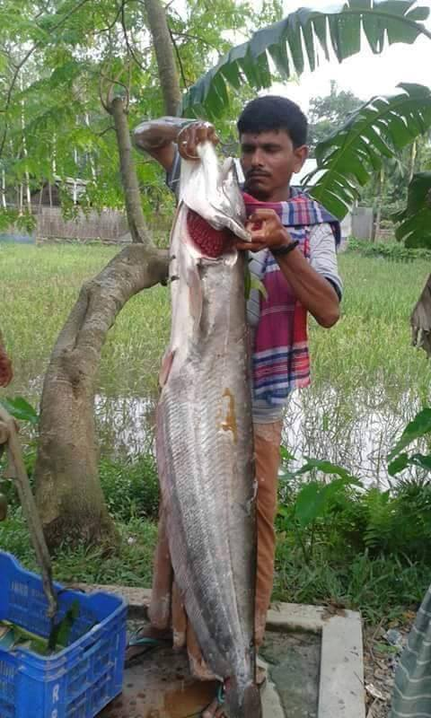
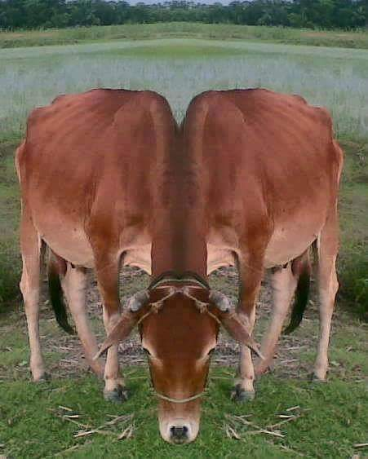
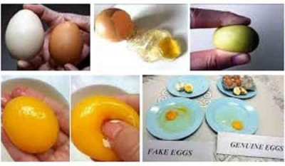
নিচের চিত্রগুলো লক্ষ্য করি
মাছ
গরু
ডিম

Slide 5
পাঠ শিরোনাম
আমিষ জাতীয় খাদ্য

Slide 6
আচরনিক উদ্দেশ্য
পাঠ শেষে শিক্ষার্থীরা ------
১। আমিষ জাতীয় খাদ্য কী তা বলতে পারবে।
২ । আমিষ জাতীয় খাদ্যের উৎস সম্পর্কে লিখতে পারবে ।
৩। আমিষের জাতীয় খাদ্যের কাজ ও অভাব জনিত লক্ষণ উল্লেখ করতে পারবে।

Slide 7
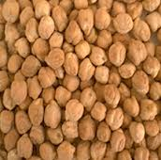
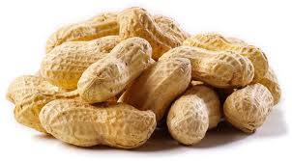
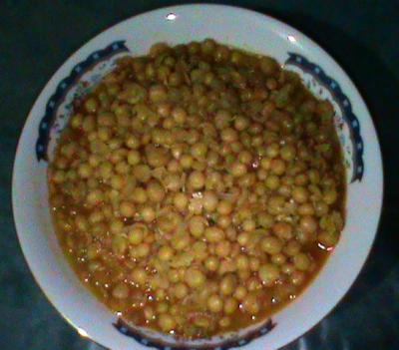
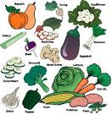
নাইট্রোজেন
আমিষ জাতীয় খাদ্যের মৌলিক উপাদান
হাইড্রোজেন
কার্বন
অক্সিজেন

Slide 8
কর্মপত্র-১ (একক কাজ)
৫ মিনিট
আমিষের জাতীয় খাদ্য কাকে বলে
উহার ঊপাদান কয়টি লিখ?

Slide 9
সমাধান
১। আমিষ জাতীয় খাদ্য কার্বন, হাইড্রোজেন, অক্সিজেন ও নাইট্রোজেন দ্বারা গঠিত।
২। আমিষে শতকরা ১৬ ভাগ নাইট্রোজেন থাকে।
৩। আমিষ জাতীয় খাদ্যই দেহে নাইট্রোজেন সরবরাহ করে পুষ্টি বিজ্ঞানে আমিষে উপাদান হিসাবে ভূমিকা পালন কর।
আমিষ জাতীয় খাদ্যের মৌলিক উপাদান-৪টি যথা :
কার্বন, হাইড্রোজেন, অক্সিজেন ও নাইট্রোজেন।

Slide 10
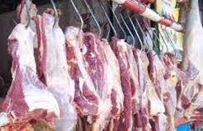
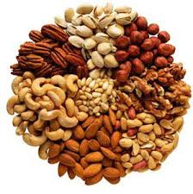
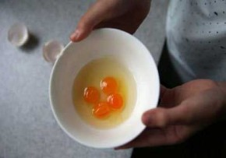
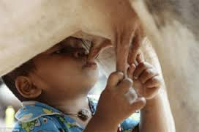
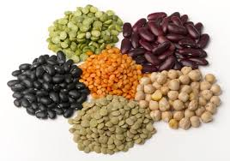
নিচের চিত্রগুলো লক্ষ্য করি
বিভিন্ন প্রকার আমিষ জাতীয় খাদ্যের উৎস

Slide 11
কর্মপত্র-২ (জোড়ায় কাজ)
৫ মিনিট
আমিষ জাতীয় খাদ্যের উৎস গুলোর তালিকা তৈরী কর।

Slide 12
সমাধান
উৎস অনুযায়ী আমিষ দু্ই প্রকার-
ক) প্রাণিজ আমিষ খ) উদ্ভিদ আমিষ
উদাহরণ স্বরুপ-
প্রাণিজ আমিষ : মাছ, মাংশ, দুধ ও ডিম।
উদ্ভিদ আমিষ : ডাল, চিনাবাদাম, চাল ও শিমের বীচি।

Slide 13
নিচের ভিডিওটি লক্ষ্য করি

Slide 14
আমিষের দৈনন্দিন চাহিদা
৫৫গ্রাম
৬০ গ্রাম
৪০গ্রাম

Slide 15
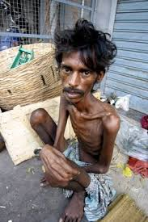
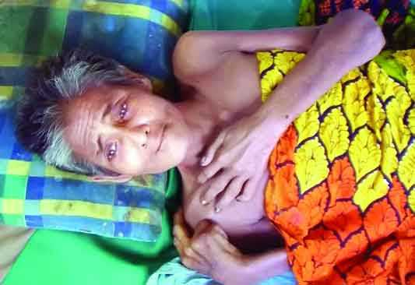
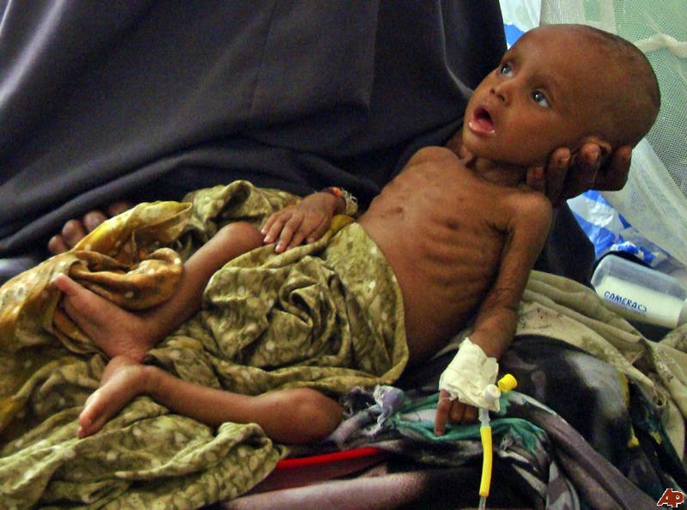
নিচের চিত্রগুলো লক্ষ্য করি
আমিষের অভাব জনিত লক্ষণ

Slide 16
কর্মপত্র-৩ (দলীয় কাজ)
৬ মিনিট
আমিষের কাজ
ও
অভাব জনিত লক্ষণ উল্লেখ কর।

Slide 17
সমাধান
আমিষের কাজ
দেহের অস্হি, পেশি ও রক্তকনিকা তৈরি করে।
নতুন কোষ উৎপাদনে ভূমিকা পালন করে।
এন্টিবডি উৎপাদনে মূখ্যভূমিকা পালন করে।
পেপসিন, ট্রিপসিন এবং হরমোন তৈরি করে।
হিমোগ্লোবিন আমিষের একটি যৌগ।
শক্তি উৎপাদন করে।

Slide 18
আমিষের অভাব জনিত লক্ষণ
দেহের বৃদ্ধি ব্যাহত হয়।
ওজন হ্রাস পায়।
ত্বক ও চুলের রং ফ্যাকাসে হয়ে যায়।
মেজাজ খিটখিটে হয়।
কোয়াশিয়রকর রোগ হয়। (২-৪ বছর বয়সে)
রোগ প্রতিরোধ শক্তি কমে যায়। (বয়স্কদের)
রক্ত স্বল্পতা দেখা দেয়। (বয়স্কদের)

Slide 19
মূল্যায়ন
৩ মিনিট
১। আমিষের অভাবে কি রোগ হয় ?
ক) ক্লোরোসিস খ) কোয়াশিয়কর গ) গলগন্ড ঘ) রিকেটস
২। আমিষের অভাবে –
i) দেহের বৃদ্ধি ব্যাহত হয়।
ii) ওজন হ্রাস পায়।
iii) ত্বক ও চুলের রং ফ্যাকাসে হয়ে যায়।
কোনটি সঠিক উত্তর-
ক) i ও ii খ) ii ও iii গ) i ও iii ঘ) i, ii ও iii

Slide 20
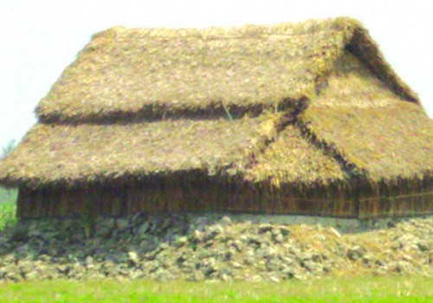
বাড়ির কাজ
২ মিনিট
।
বাংলাদেশের প্রেক্ষাপটে আমিষের প্রয়োজনীয়তা উপলব্ধি করে লিখে আনবে।

Slide 21
ধ
ন্য
বা
দ

